Slide 1


KFC
メンバー
小畠 優香
竹内 柊野
藤本 祥恵

Slide 2
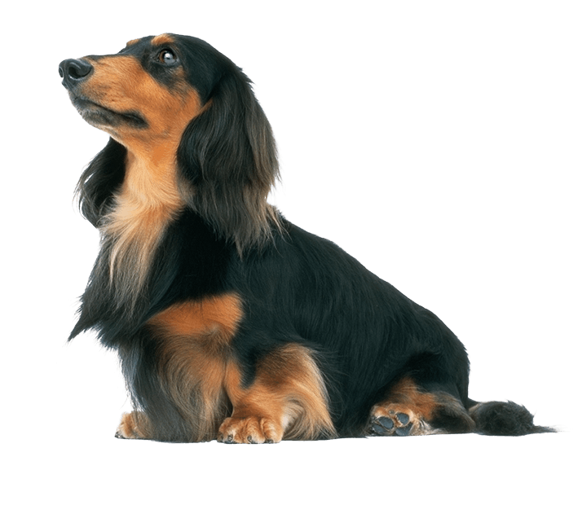
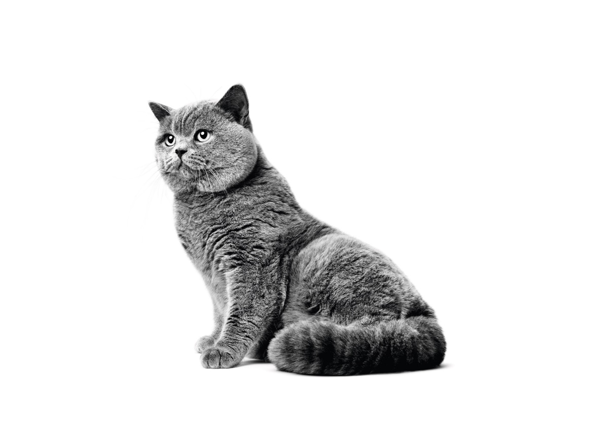

制作の経緯
・PHPを使用したアプリ設計に挑戦したかったから。
・データベースを実践で使用したかったから。
・設けてあると便利だと思う機能を盛り込んだ里親募集アプリの
制作をしたかったから。

Slide 3
アプリの概要
・里親を募集するブリーダーと保護動物を飼いたい里親希望者を
マッチングさせるアプリ。
・譲渡会などのイベント情報を検索、閲覧できる。
使用したツール
・PHP、MySQL、JavaScript、HTML、CSS
・Sourcetree(データの共有)

Slide 4
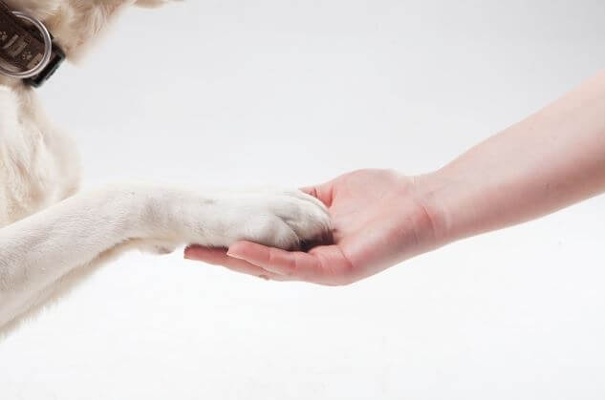
サービス利用の流れ
新規会員登録
ブリーダーまたは里親を選択する。
ブリーダー
犬猫情報の登録をする。
メッセージを受け取り、動物の詳細や譲渡
方法の打ち合わせをする。
里親
里親募集情報から飼いたい動物を探し、
里親申し込みをする。
飼いたい動物のブリーダーへメッセージを
送信する。
マッチング成立！

Slide 5
新規会員登録 ログイン方法

Slide 6
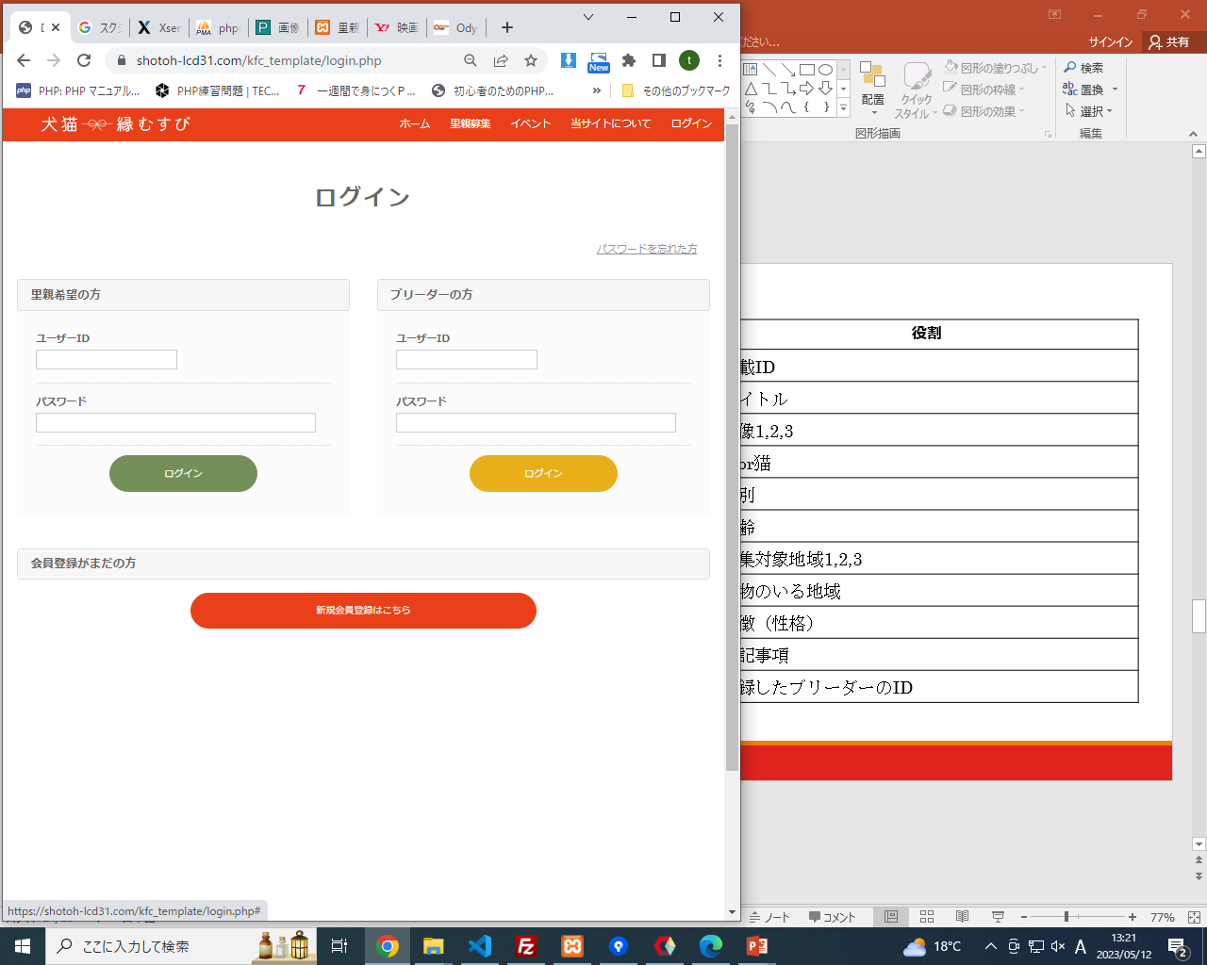
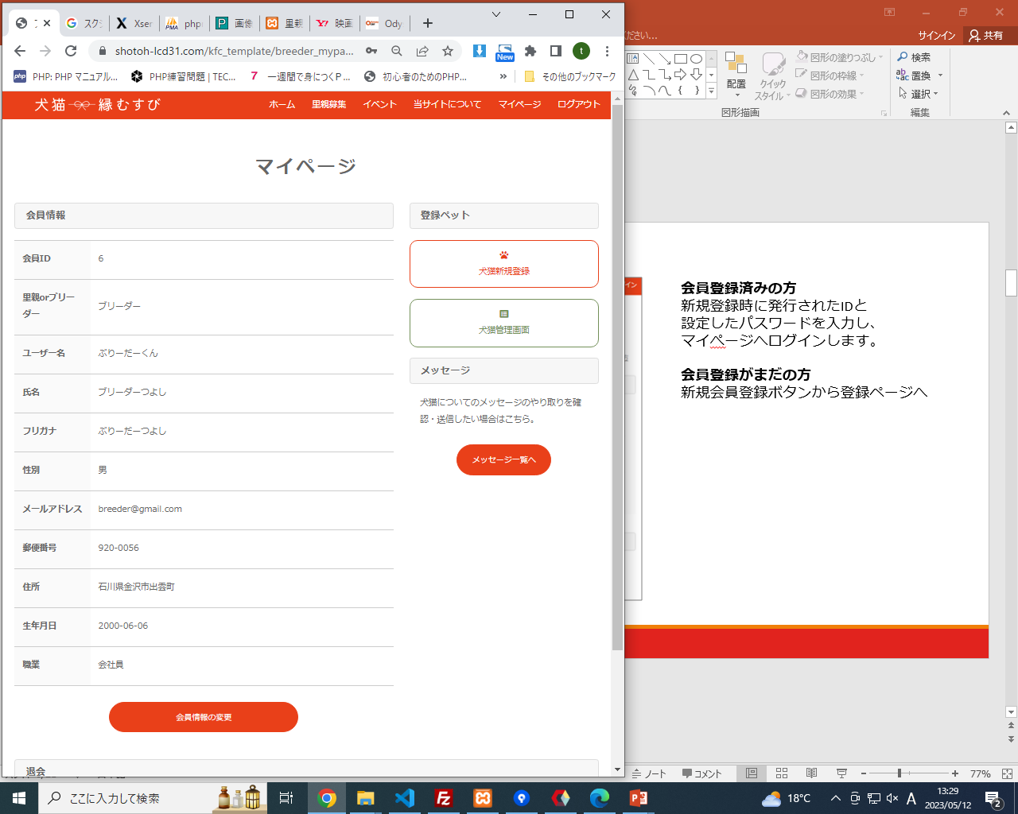
ログインページ
会員登録済みの方
会員登録時に発行されたIDと
設定したパスワードを入力し、
マイぺージへログインします。
会員登録がまだの方
新規会員登録ボタンから会員登録ページへ飛びます。
ログイン後のヘッダーは「マイページ」と「ログアウトページ」に遷移できるように変更されます。

Slide 7
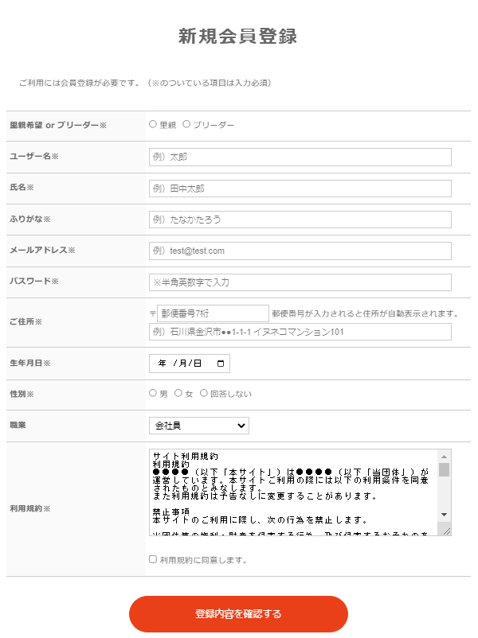
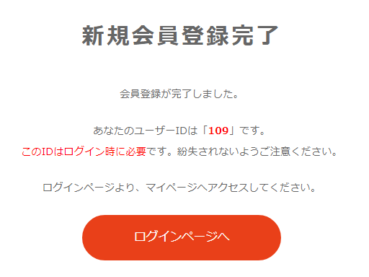
新規会員登録
会員情報の入力
入力内容の確認
登録完了
・必須項目
・バリデーション
・メールアドレスの重複
をチェック
OKならば確認画面へ
移行します。
①「ユーザーID」
（当ページで生成されたもの）
②「パスワード」
で、今後ログインができるようになります。

Slide 8
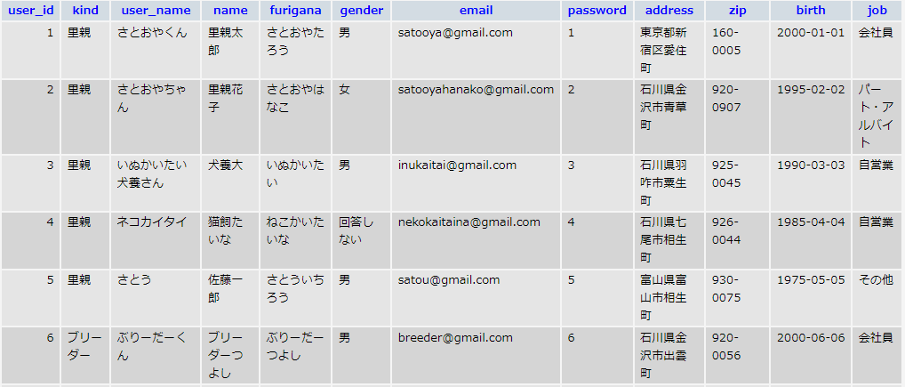
新規会員登録
入力（登録）されたデータは、userテーブルへ保存されます。
userテーブルの中身

Slide 9
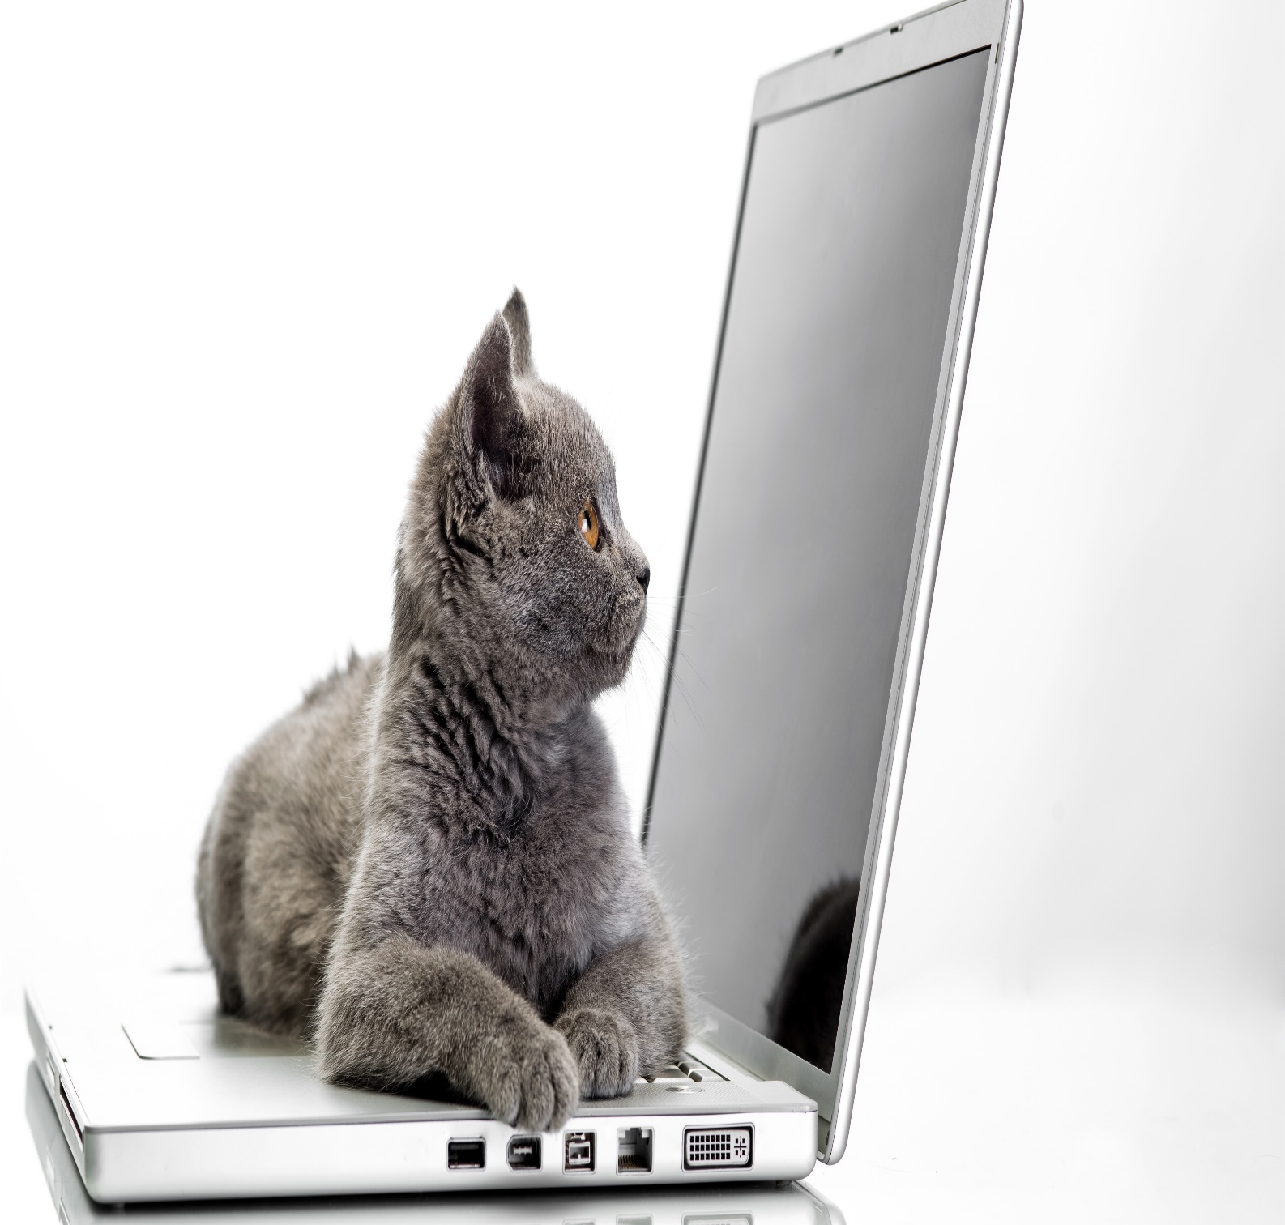
マイページ 登録情報の変更 退会ページ

Slide 10
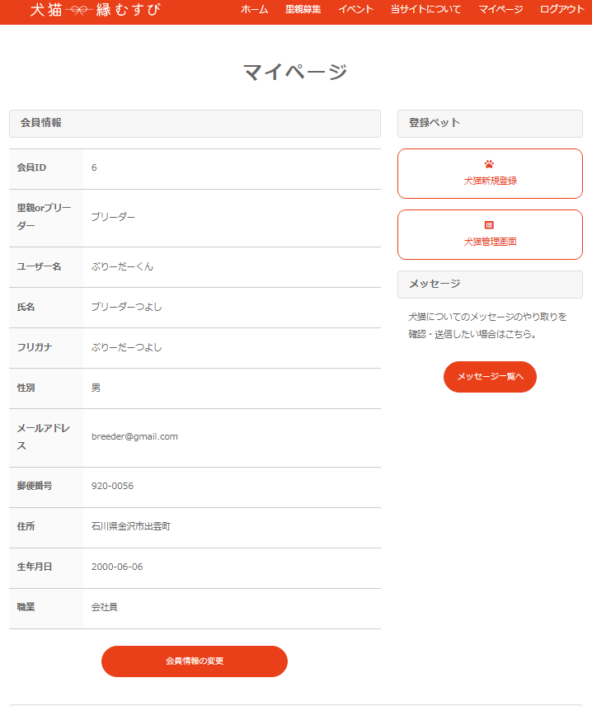
会員マイページ
会員の種類が里親希望者かブリーダーかによって
マイページの内容が異なる
共通
・会員情報の表示
・会員情報の変更へのリンク
・メッセージ一覧へのリンク
・退会ページへのリンク
里親希望者
・いいねした犬猫の一覧表示
ブリーダー
・里親に出す犬猫情報の登録へのリンク
・登録した犬猫の管理画面へのリンク
※ブリーダーマイページ画面

Slide 11
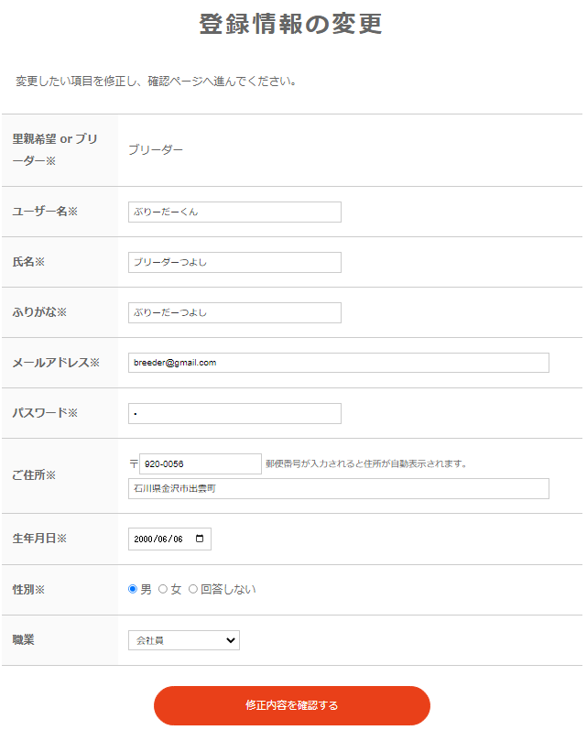
会員情報の変更
登録情報の変更が可能です。
マイページから変更ページへ移動できます。
変更の流れは、新規会員登録とほぼ同じです。
入力⇒確認⇒完了で、レコードをUPDATEします。
変更画面は、あらかじめ登録内容がフォームに入力されています。
※里親orブリーダーは、変更不可の仕様です。

Slide 12
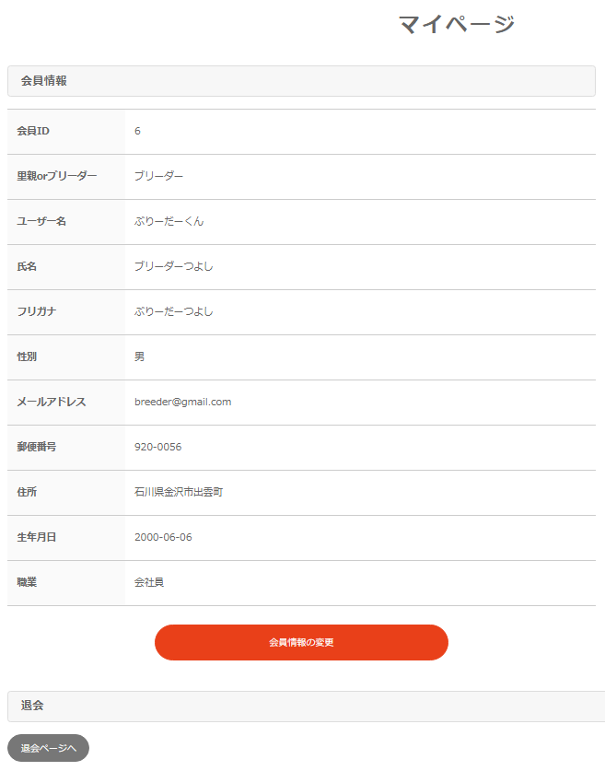
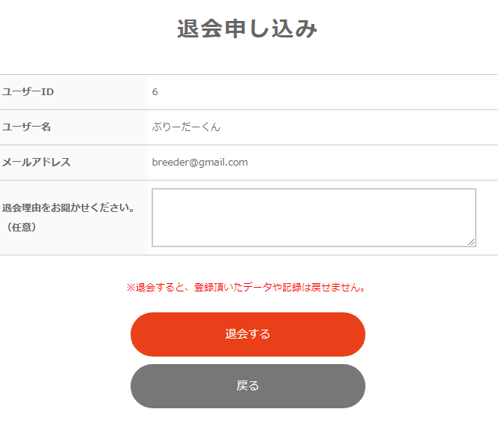
退会ページ
退会はマイページのページ下から可能
退会するボタンでデータ削除となります。
※「user」テーブルから対象者のレコードをDELETE

Slide 13
犬猫登録 犬猫管理画面

Slide 14
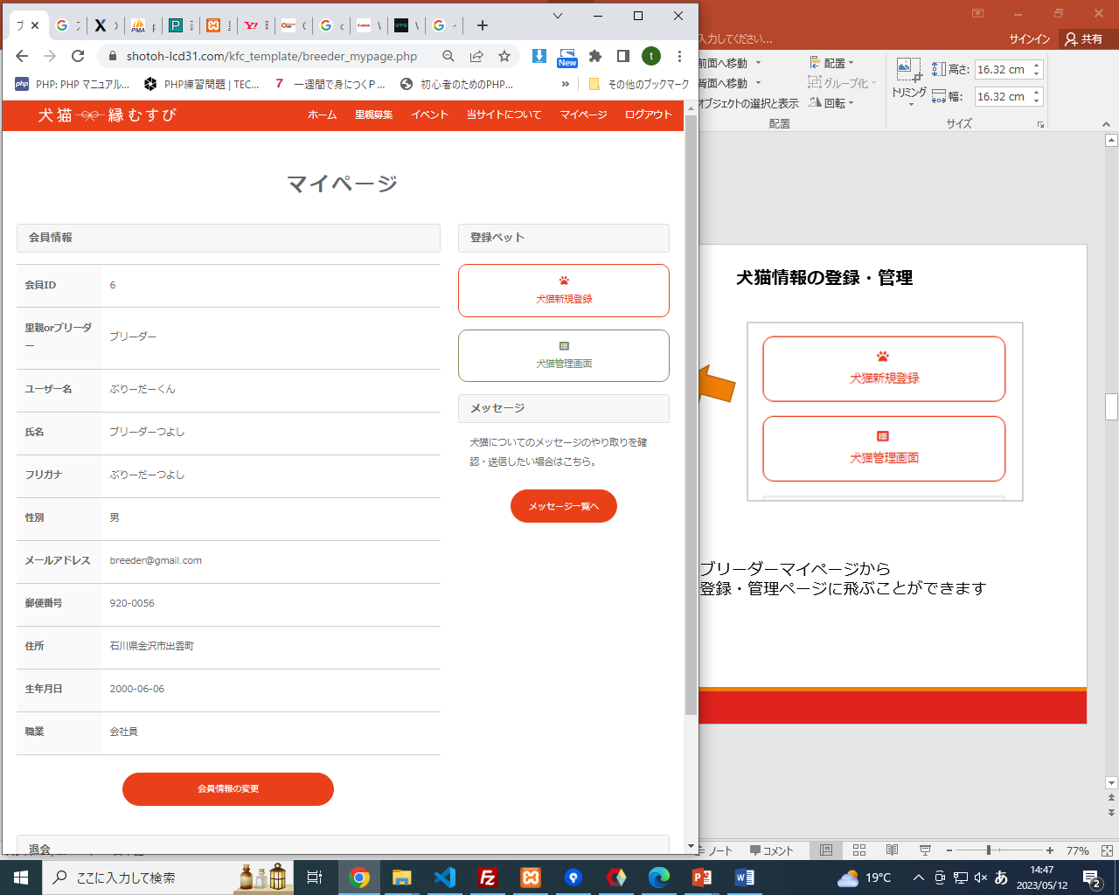
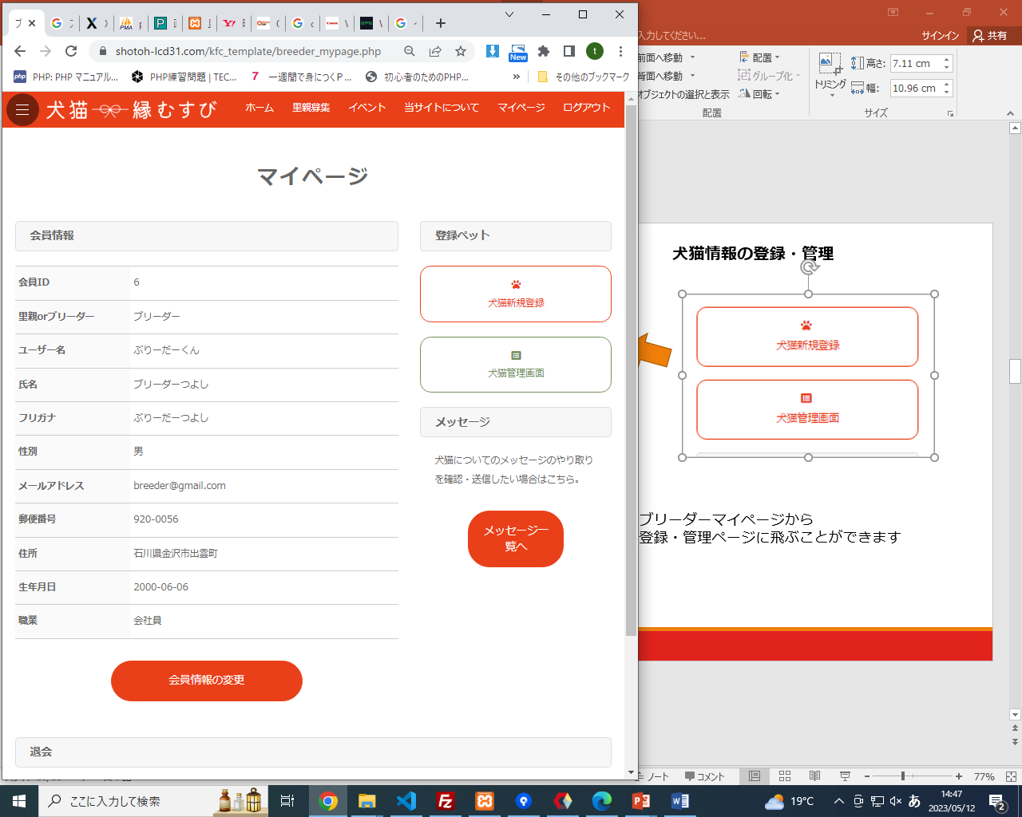
犬猫情報の登録・管理
ブリーダーマイページから
登録・管理ページに飛ぶことができます

Slide 15
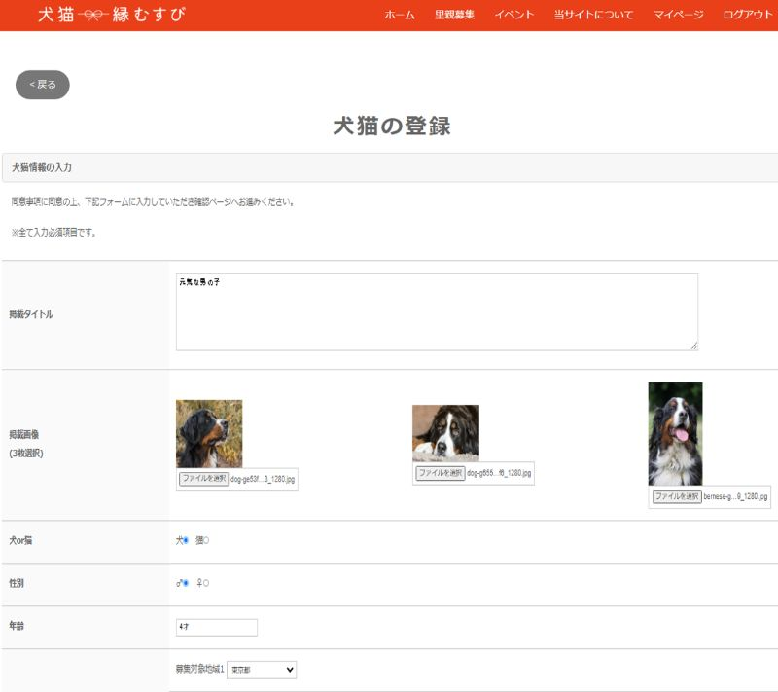
犬猫登録
入力フォームから必要事項を入力し、登録を行います。
同時にデータベースの犬猫情報を登録しているテーブルにレコードが挿入されます。
追加されたレコードをもとに
・里親募集ページに登録した情報が掲載
・犬猫管理画面から登録情報の修正・削除が可能

Slide 16
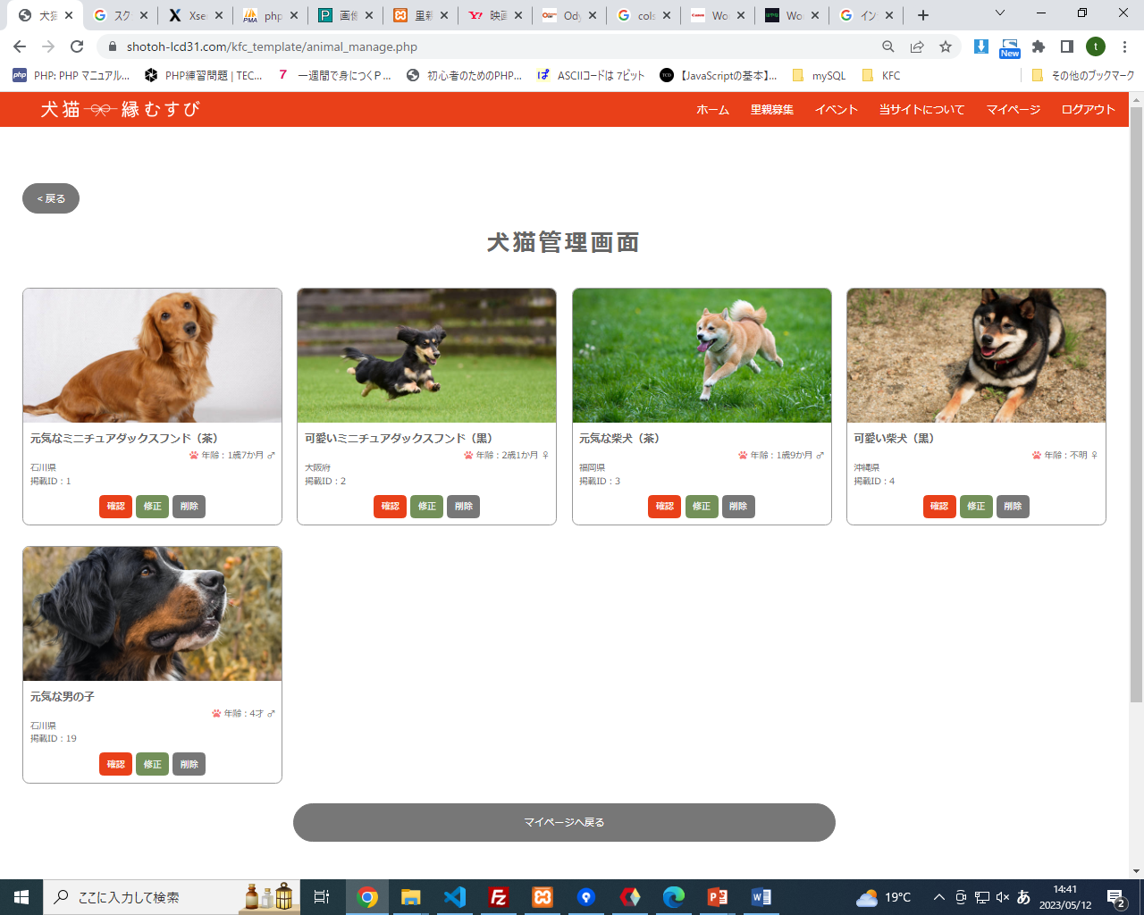
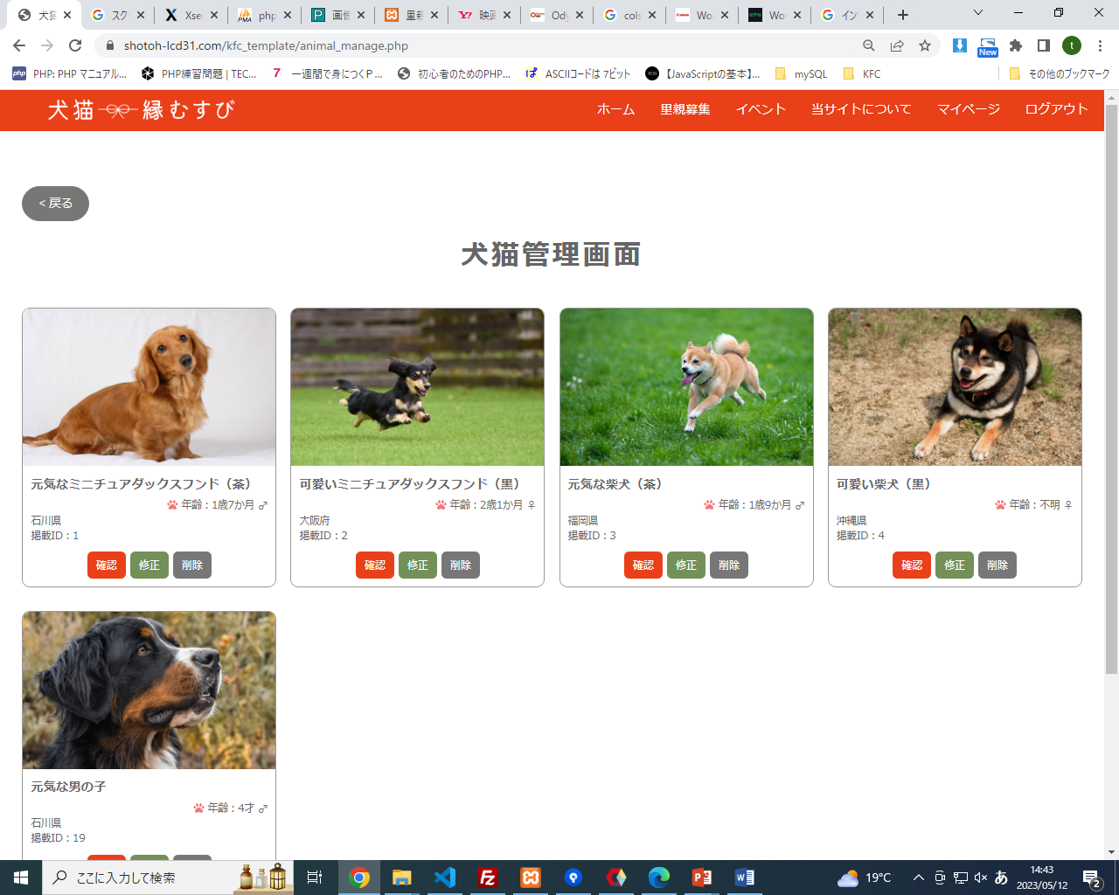
犬猫管理画面
ブリーダーマイページから犬猫管理画面へ進むと、登録されている犬猫が一覧表示されています。
・掲載ページの確認
・登録情報の修正
・登録情報の削除
が可能です。

Slide 17
里親募集 いいね機能

Slide 18
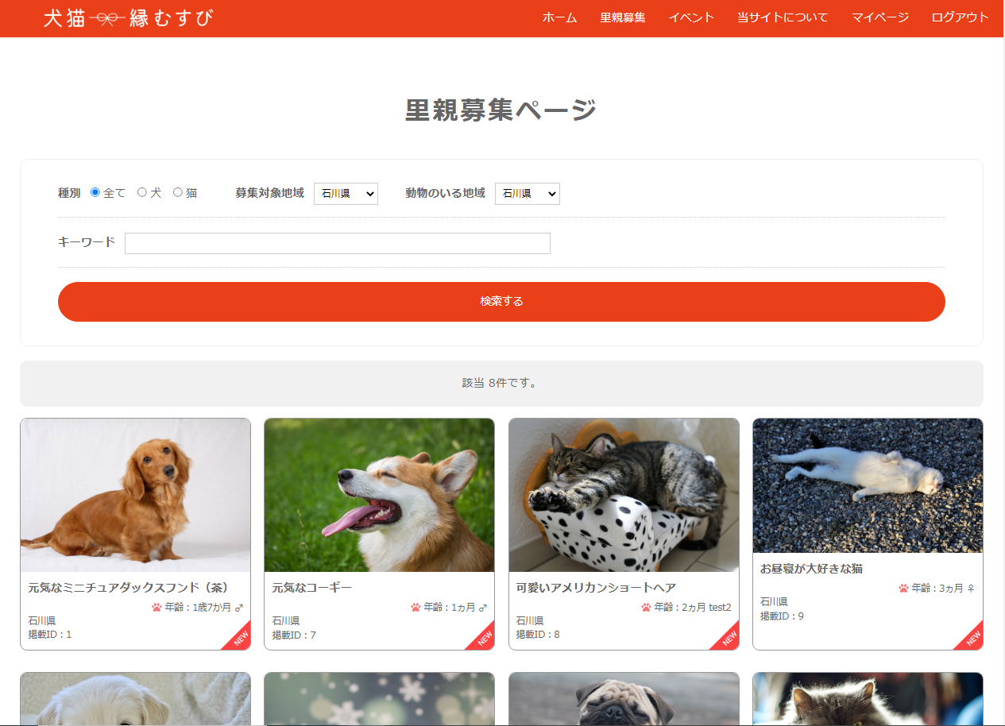
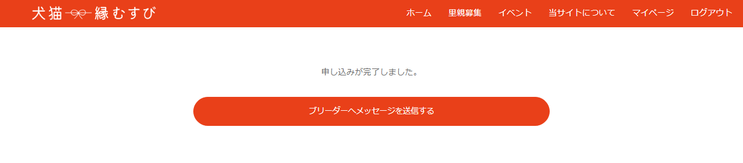
里親募集ページ
・里親募集ページでは、登録されている犬猫の
中から動物の種類、募集対象地域、動物のい
る地域、キーワードを指定してanimalテーブ
ルから条件に合致したデータを取り出して表
示しています。
・里親申し込みをしたい動物を選択して、アン
ケートや同意事項を入力して里親申し込みを
完了させてください。
・申し込みが完了すると、里親申し込みをした
動物を掲載しているブリーダーとメッセージ
のやり取りができるようになります。
里親申込完了ページ

Slide 19
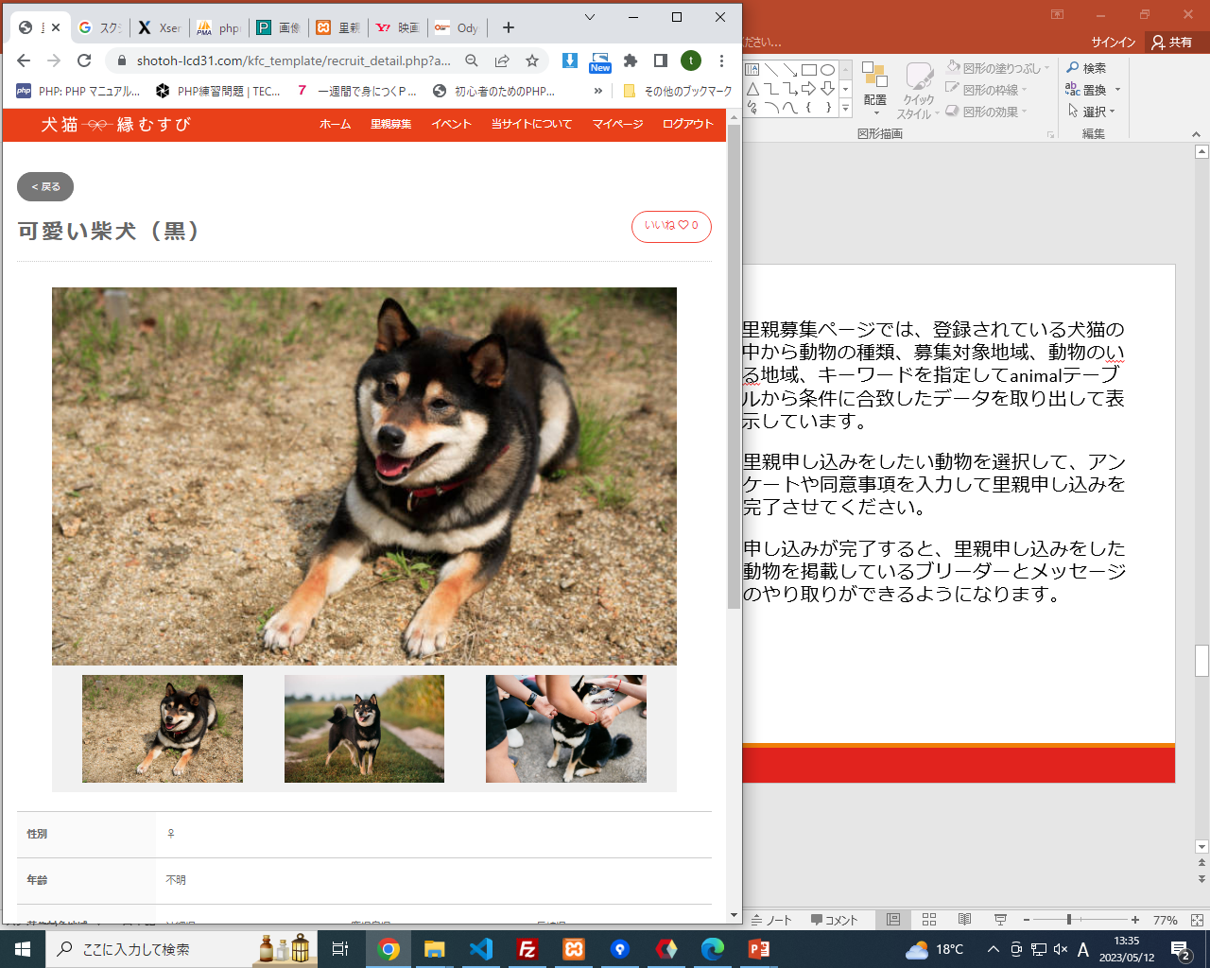
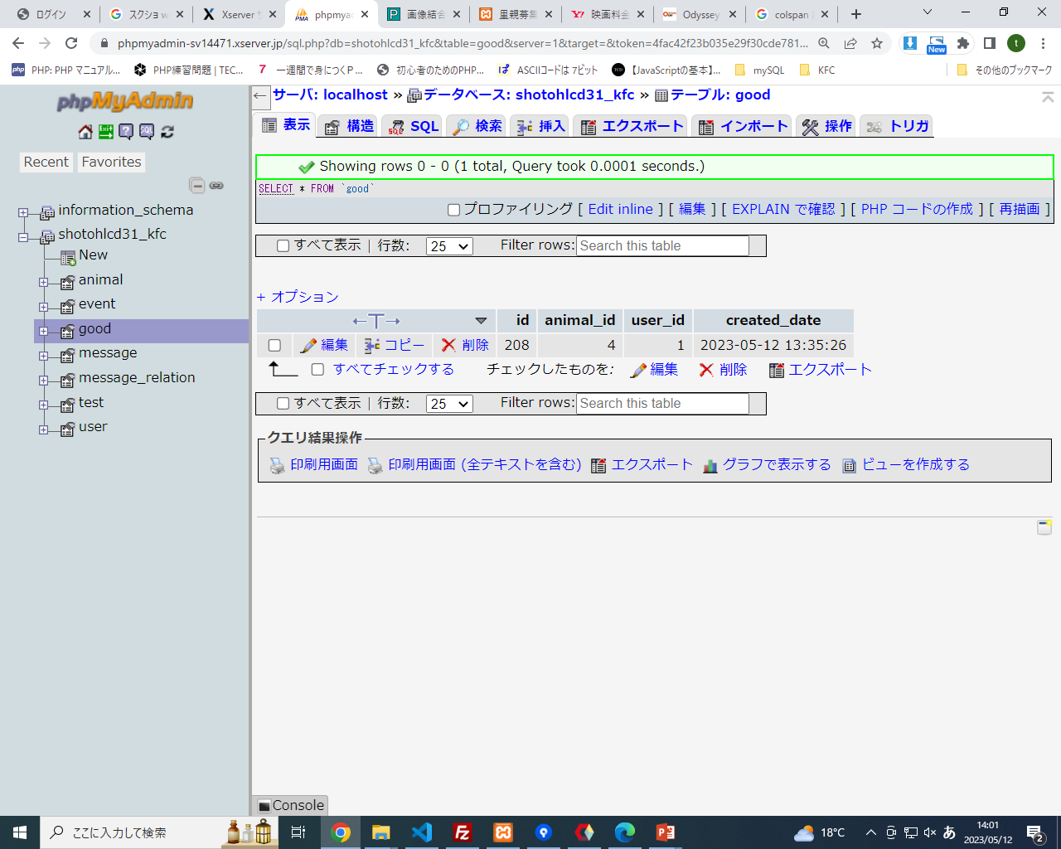
いいね機能
里親募集ページから犬猫を選択すると、詳細ページに遷移します。
右上のいいねボタンからお気に入りの犬猫をいいね登録することができます。
データベース
いいねを押すと、DBのいいね管理テーブルにレコードが追加されます。
再度押した際に同じ掲載IDとユーザーID
の組み合わせのレコードが存在すれば削除、なければ追加されるようになっています。
犬猫の掲載ID | いいねを押したユーザーID | いいねを押した日時

Slide 20
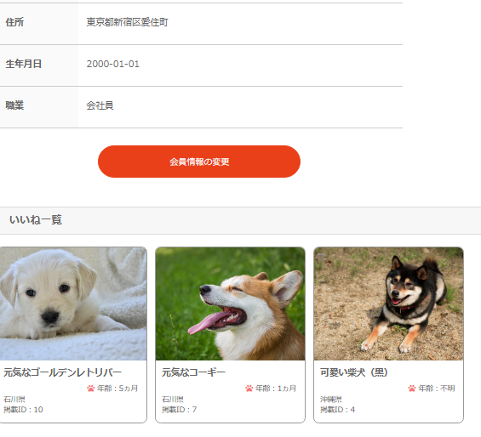
いいねした犬猫は自身のマイページ下部のいいね一覧から確認することができます。

Slide 21
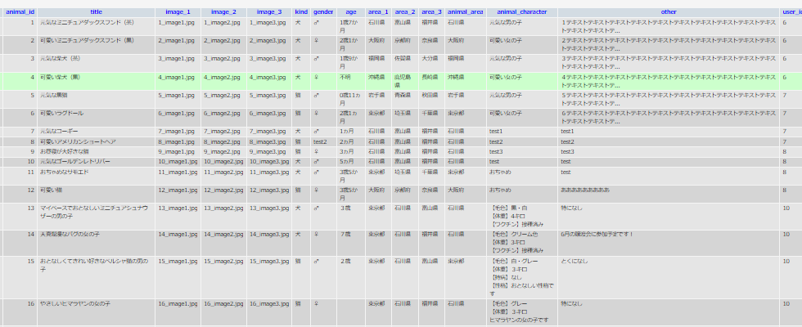
使用するテーブル
・animal（犬猫情報の保管場所）

Slide 22
・animal（犬猫情報の保管場所）
カラム名 | 役割
animal_id | 掲載ID
title | タイトル
image_1,2,3 | 画像1,2,3
kind | 犬or猫
gender | 性別
age | 年齢
area_1,2,3 | 募集対象地域1,2,3
animal_area | 動物のいる地域
animal_character | 特徴（性格）
other | 特記事項
user_id | 登録したブリーダーのID

Slide 23
メッセージ機能

Slide 24
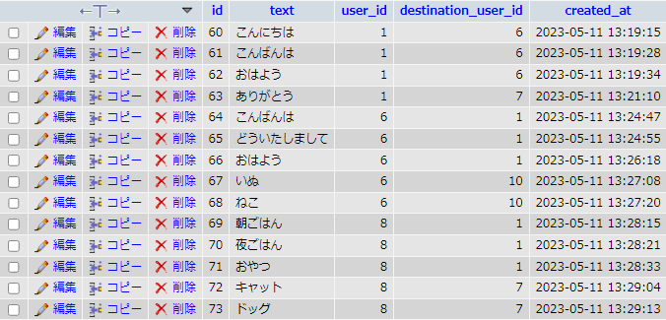
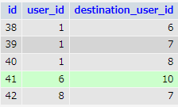
使用するテーブル
・message_relation
（メッセージやり取りがあったユーザーの格納場所）
・message
（ユーザー間のメッセージ保管場所）
カラム名 | 役割
id | メッセージID
text | メッセージ内容
user_id | メッセージをしたユーザーID
destination_user_id | メッセージ送信先のユーザーID
created_id | メッセージをした時刻

Slide 25
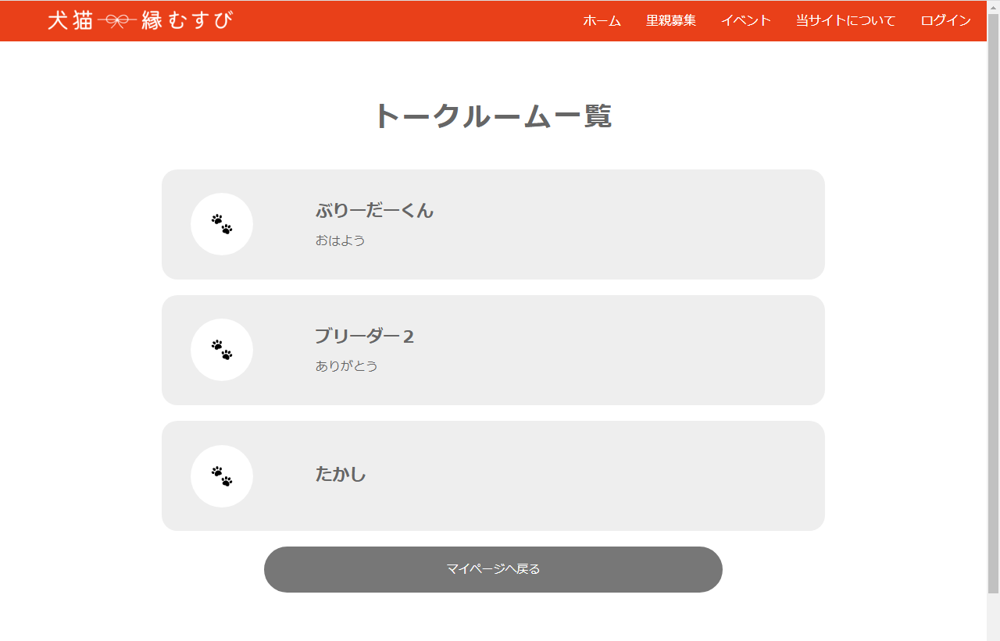
トークルーム一覧
・里親申し込みが完了した時にmessege_relation
テーブルにログインユーザーとブリーダーの
トークルームが無い場合、 messege_relation
テーブルに各ユーザーのID情報を追加します。
・トークルーム一覧を開くと、messege_relation
テーブルからログインユーザーIDが格納され
ているトークルームを取り出して表示してい
ます。
・各トークルームにはmessegeテーブルから直
近のやり取りを1件表示しています。

Slide 26
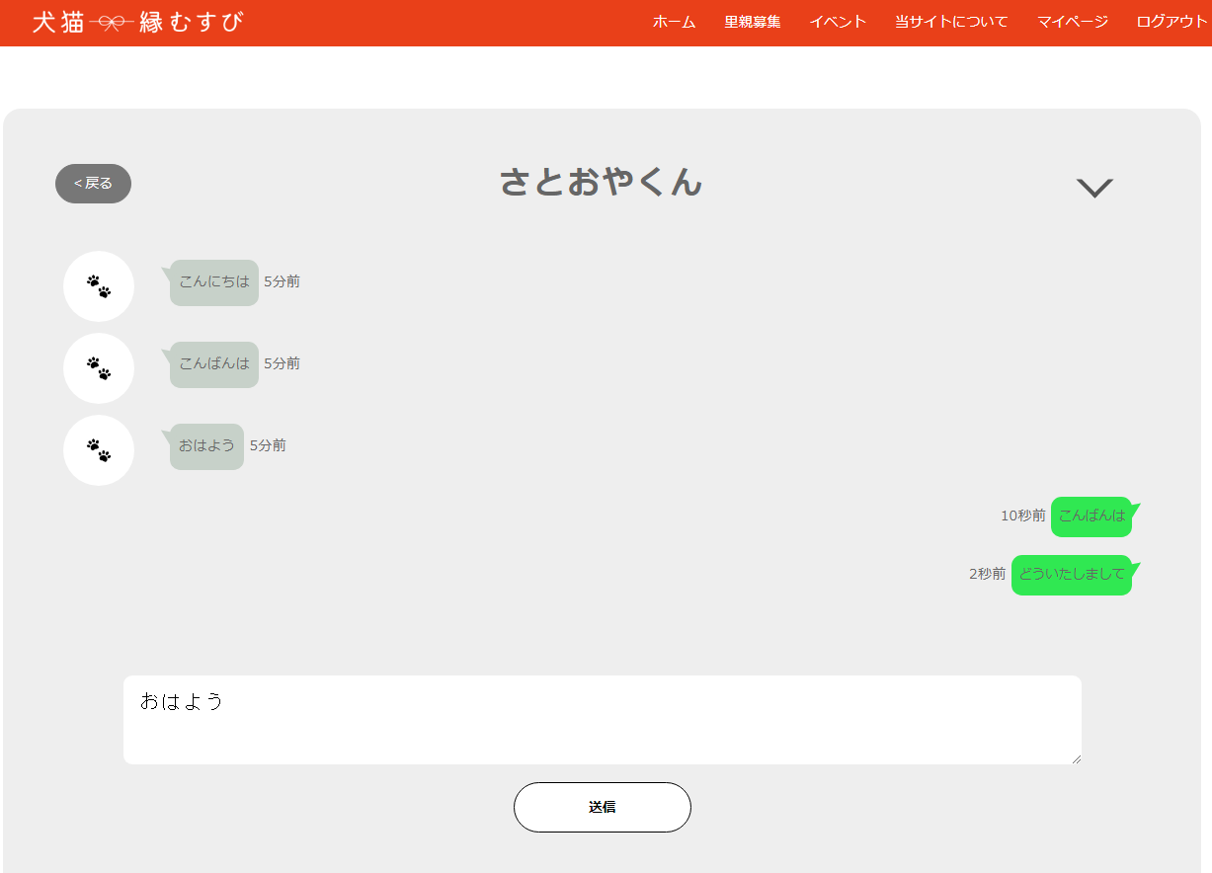
メッセージ
・ログインユーザーIDと選択されたトークルー
ムのユーザーIDを使用して、messegeテーブル
からやり取りを取り出しています。
・メッセージを送信すると各ユーザーID、メッ
セージ内容、送信時刻をmessageテーブルに
格納します。
・現在の時刻とメッセージ送信時刻の差分を
メッセージ横に表示しています。

Slide 27
イベント情報

Slide 28
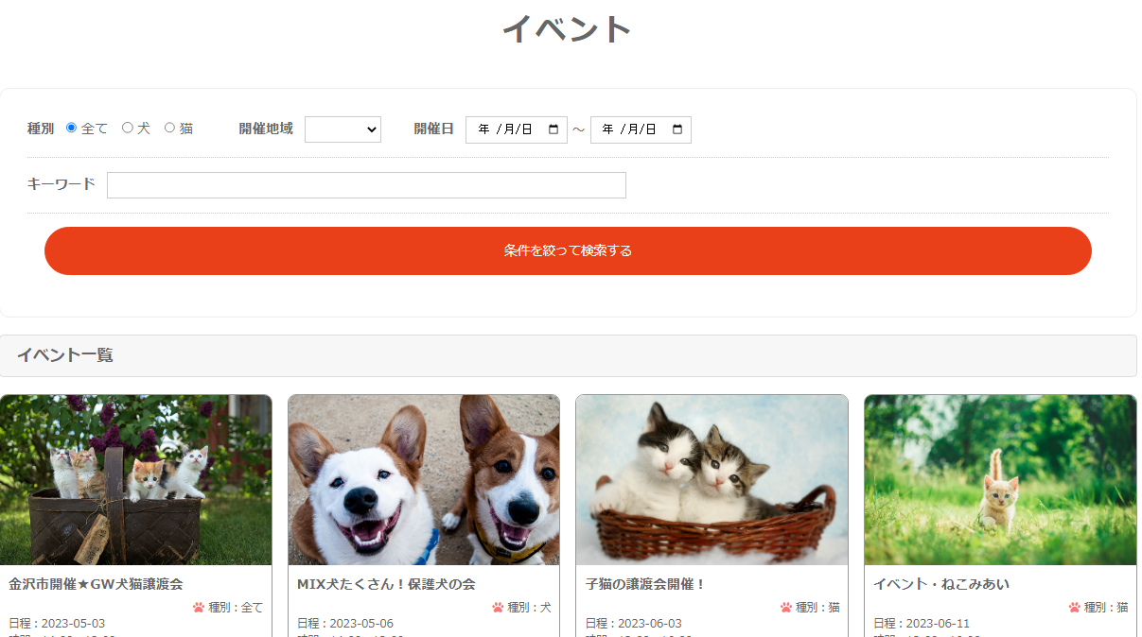
イベントについて
譲渡会など犬猫に関するイベントを
一覧で表示しているページです。
フォームで条件絞込検索ができます。
・種別（犬か猫か）
・開催地域
・開催日（開始日のみでも検索OK）
・キーワード

Slide 29
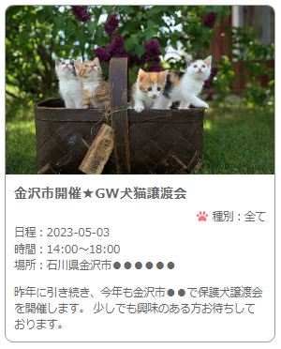
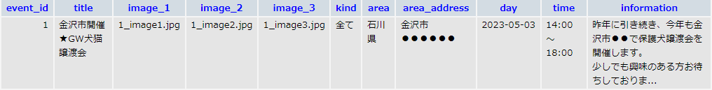
イベント情報・テーブルについて
各イベント情報は、DBの「event」テーブルから読み込んで、
一覧として表示しています。
※eventテーブルのデータはあらかじめ登録済のもの。
eventテーブル

Slide 30

ご清聴
ありがとうございました！

